Slide 1

HanLP: Han Language Processing
与《自然语言处理入门》
第二章 词典分词

Slide 2
目录
01
词和词典
02
切分算法
03
字典树
04
HanLP的词典分词实现
05
准确率评测
06
总结

Slide 3
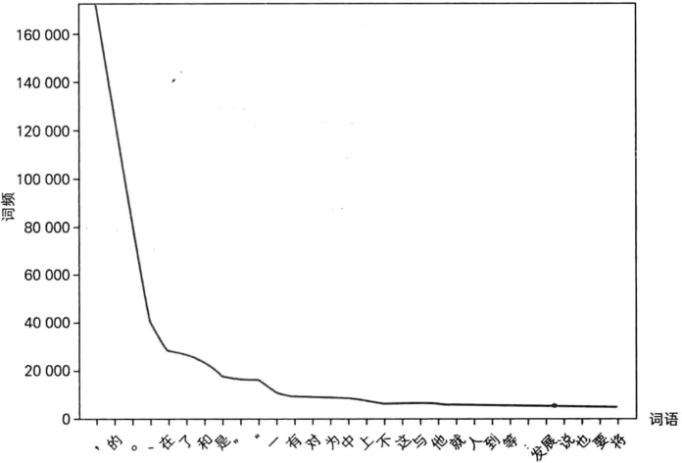
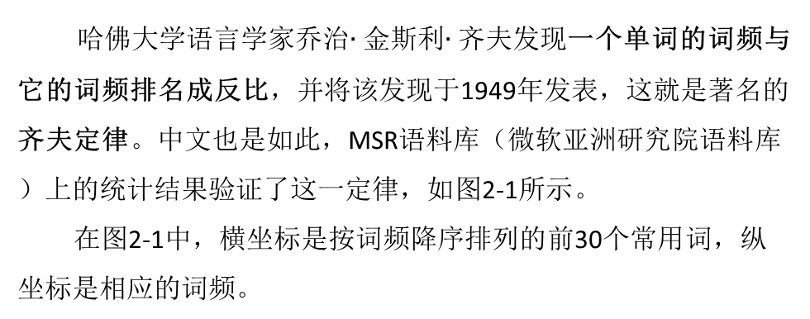
01
词和词典
什么是词？
在语言学上，词语的定义是具备独立意义的最小单位。然而该定义过于模糊，难以实施。比如，有人觉得“吃饭”是一个词，有人觉得是动宾结构“吃+饭”。对于“北京机场”，有人觉得是一个词，有人觉得里面有两个最小单位。
在基于词典的中文分词中，词的定义为词典中的字符串。这样的定义也有缺陷，事实上，语言中的词汇数量是无穷的，无法用任何词典完整收录。
词的性质-齐夫定律
哈佛大学语言学家乔治$∙金$斯利$∙齐$夫发现一个单词的词频与它的词频排名成反比，并将该发现于1949年发表，这就是著名的齐夫定律。中文也是如此，MSR语料库（微软亚洲研究院语料库）上的统计结果验证了这一定律，如图2-1所示。
在图2-1中，横坐标是按词频降序排列的前30个常用词，纵坐标是相应的词频。
图2-1 MSR语料库前30个常用词的词频统计

Slide 4
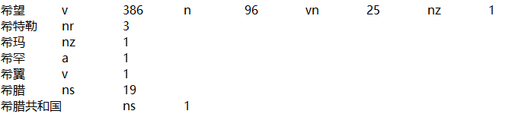
01
词和词典
什么是词典？
在NLP领域中，词典或者词典资源是一个词和/或者短语及其相关信息的集合，例如：词性和词意定义等相关信息。词典资源隶属于文本，并且通过在文本的基础上创建和丰富。
互联网上有许多公开的中文词典，比如搜狗实验室发布的互联网词库（SogouW，其中有15万个词条），清华大学开放中文词库（THUOCL），以及HanLP中千万级巨型汉语词库（千万级词条）。
HanLP词典
HanLP中的词典格式是一种以空格分隔的表格形式，第一列是单词本身，之后每两列分别表示词性与相应的词频，如图2-2所示。第一行表示“希望”以动词的身份出现了386次，以名词的身份出现了96次。
图2-2 HanLP中词典格式示例

Slide 5
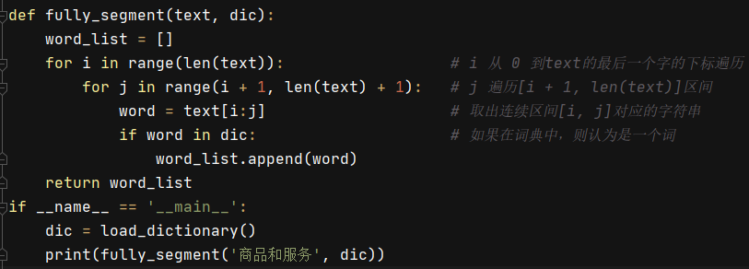
02
切分算法
词典确定后，句子可能含有很多词典中的词语。它们可能互相重叠，到底输出哪一个由规则决定。让我们来制定一些规则查词典。常用的规则有正向最长匹配、逆向最长匹配和双向最长匹配，它们都基于完全切分过程。
完全切分
完全切分指的是，找出一段文本中的所有单词。这并不是标准意义上的分词，有些人将这个过程误称为分词，其实并不准确。
不考虑效率的话，朴素的完全切分算法其实非常简单。只要遍历文本中的连续序列，查询该序列是否在词典中即可。定义词典为dic，文本为text，当前处理位置为i。
完全切分算法的“伪码”如下:
输出：
注：由于词库中含有单字，所以结果中也出现了一些单字。

Slide 6
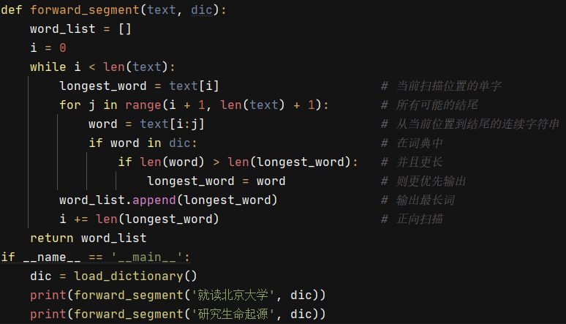

02
切分算法
正向最长匹配
上面的输出并不是中文分词，我们更需要那种有意义的词语序列，而不是所有出现在词典中的单词所构成的链表。比如我们希望“北京大学”成为一整个词，而不是“北京＋大学”之类的碎片。为了达到这个目的，需要完善一下我们的规则，考虑到越长的单词表达的意义越丰富，于是我们定义单词越长优先级越高。具体说来，就是在以某个下标为起点递增查词的过程中，优先输出更长的单词，这种规则被称为最长匹配算法。该下标的扫描顺序如果从前往后，则称正向最长匹配，反之则称逆向最长匹配。
正向最长匹配代码描述如下：
输出：
从输出可以看到，第一个句子输出符合预期，但第二个句子的输出产生了误差。误差产生的原因在于，正向最长匹配的话，“研究生”的优先级是大于“研究”的。

Slide 7
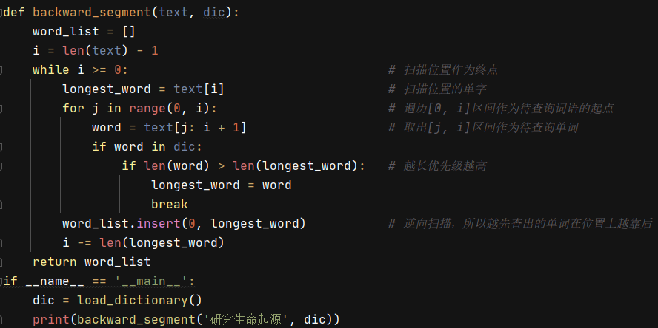

02
切分算法
逆向最长匹配
为了解决正向最长匹配算法存在的问题，人们提出了逆向最长匹配算法。逆向最长匹配，顾名思义就是在从后往前扫描的过程中，保留最长单词。它与正向匹配的唯一区别在于扫描的方向。
逆向最长匹配算法代码描述如下：
输出：
可以看到“研究生命起源”被正确分词，而“项目的研究”被划分错误。可见，逆向最长匹配解决了正向最长匹配出现的问题，却又带来了新的问题。于是有人提出综合两种规则，期待它们取长补短，称为双向最长匹配。

Slide 8
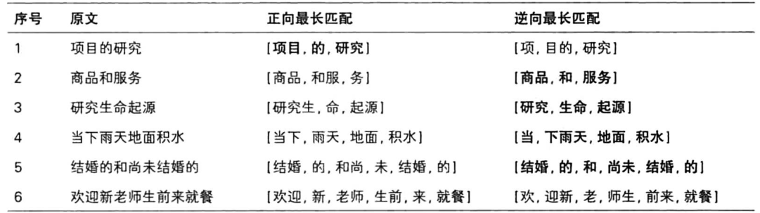
02
切分算法
双向最长匹配
歧义例子有很多，表2-1对比了一些有意思的歧义句子，其中加粗的为正确切分。
表2-1 正向/逆向最长匹配歧义对比
从表2-1中可以看出，有时正向匹配正确（1号），有时逆向匹配更好（2~5号），有时会出现正向和逆向匹配都无法消除歧义的情况（6号）。
双向最长匹配算法的思想就是从两种结果中挑一种更好的作为分词结果。双向最长匹配是一种融合两种匹配方法的复杂规则集，流程如下。
（1）同时执行正向和逆向最长匹配，若两者的词数不同，则返回词数更少的那一个。
（2）否则，返回两者中单字更少的那一个。当单字数也相同时，优先返回逆向最长匹配的结果。

Slide 9
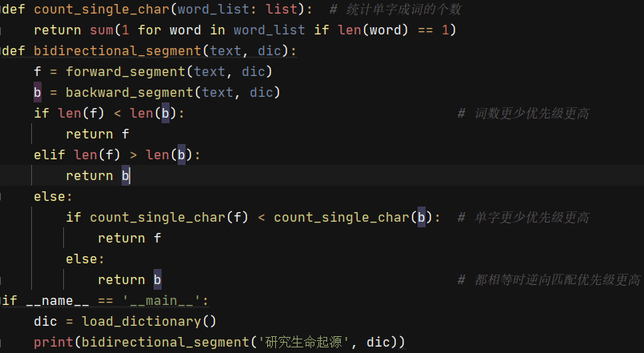

02
切分算法
上面这种规则的出发点来自语言学上的启发——汉语中单字词的数量要远远小于非单字词。因此，算法应当尽量减少结果中的单字，保留更多的完整词语，这样的算法也称启发式算法。
双向最长匹配算法代码描述如下：
输出：

Slide 10
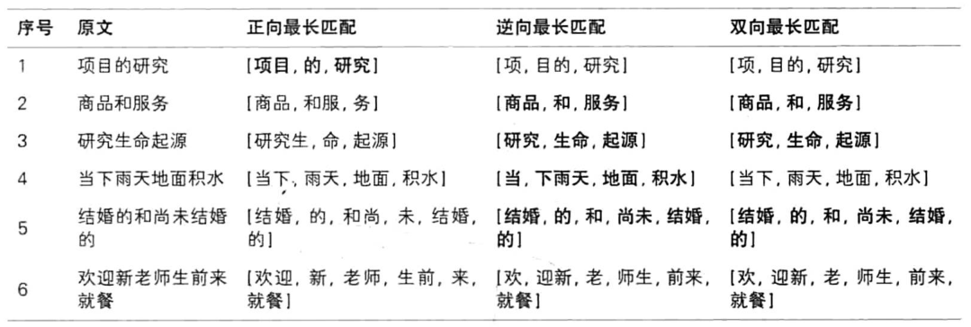
02
切分算法
将表2-1的例子用双向最长匹配重做一遍，并进行对比，结果如表2-2所示。
表2-2 3种匹配规则的效果对比
表2-2显示，双向最长匹配的确在2、3、5这3种情况下选择出了最好的结果，但在4号句子上选择了错误的结果，使得最终正确率 $\frac{3}{6}$ 反而小于逆向最长匹配的 $\frac{4}{6}$。由此，规则系统的脆弱可见一斑。规则集的维护有时是拆东墙补西墙，有时是帮倒忙。
Notes:
CRF 目的是在文本对应标签的输出空间中，学习到语言的各种结构(例如：组织名常接在地名的后方)，以便正确地进行标注，称之为结构化学习。LSTM 用来作特征撷取，CRF 则基于特征计算标签组合的全局最优解。

Slide 11
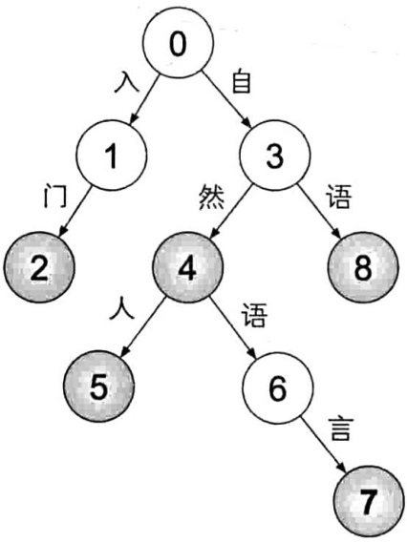
03
字典树
什么是字典树？
字符串集合常用字典树( 也称trie树、前缀树）存储，这是一种字符串上的树形数据结构。字典树中每条边都对应一个字，从根节点往下的路径构成一个个字符串。字典树并不直接在节点上存储字符串，而是将词语视作根节点到某节点之间的一条路径，并在终点节点（黑色）上做个标记“该节点对应词语的结尾”。字符串就是一条路径，要查询一个单词，只需顺着这条路径从根节点往下走。如果能走到特殊标记的节点，则说明该字符串在集合中，否则说明不存在。一个典型的字典树如图2-3所示。
图2-3 字典树示意图
其中，蓝色标记着该节点是一个词的结尾，数字是人为的编号。
Notes:
CRF 目的是在文本对应标签的输出空间中，学习到语言的各种结构(例如：组织名常接在地名的后方)，以便正确地进行标注，称之为结构化学习。LSTM 用来作特征撷取，CRF 则基于特征计算标签组合的全局最优解。

Slide 12
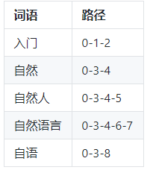
03
字典树
按照路径我们可以得到如下表所示：
表2-3 字典树中的词语与路径
当词典大小为 n 时，虽然最坏情况下字典树的复杂度依然是O(logn) (假设子节点用对数复杂度的数据结构存储，所有词语都是单字)，但它的实际速度比二分查找快。这是因为随着路径的深入，前缀匹配是递进的过程，算法不必比较字符串的前缀。
Notes:
CRF 目的是在文本对应标签的输出空间中，学习到语言的各种结构(例如：组织名常接在地名的后方)，以便正确地进行标注，称之为结构化学习。LSTM 用来作特征撷取，CRF 则基于特征计算标签组合的全局最优解。

Slide 13
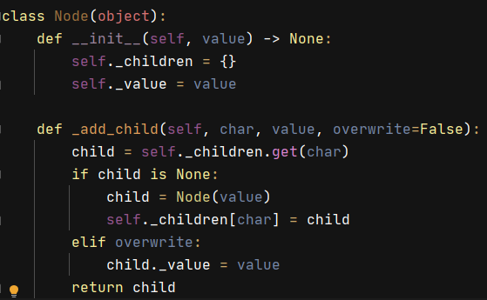
03
字典树
字典树的实现
每个节点都应该至少知道自己的子节点与对应的边，以及自己是否对应一个词。如果要实现映射而不是集合的话，还需要知道自己对应的值。我们约定用值为None表示节点不对应词语，虽然这样就不能插人值为None的键了，但实现起来更简洁。
节点的实现代码如下：
在_add_child方法中，我们先检查是否已经存在字符char对应的child，然后根据overwrite来决定是否覆盖child的值。通过这个方法，就可以把子节点连接到父节点上去。
Notes:
CRF 目的是在文本对应标签的输出空间中，学习到语言的各种结构(例如：组织名常接在地名的后方)，以便正确地进行标注，称之为结构化学习。LSTM 用来作特征撷取，CRF 则基于特征计算标签组合的全局最优解。

Slide 14
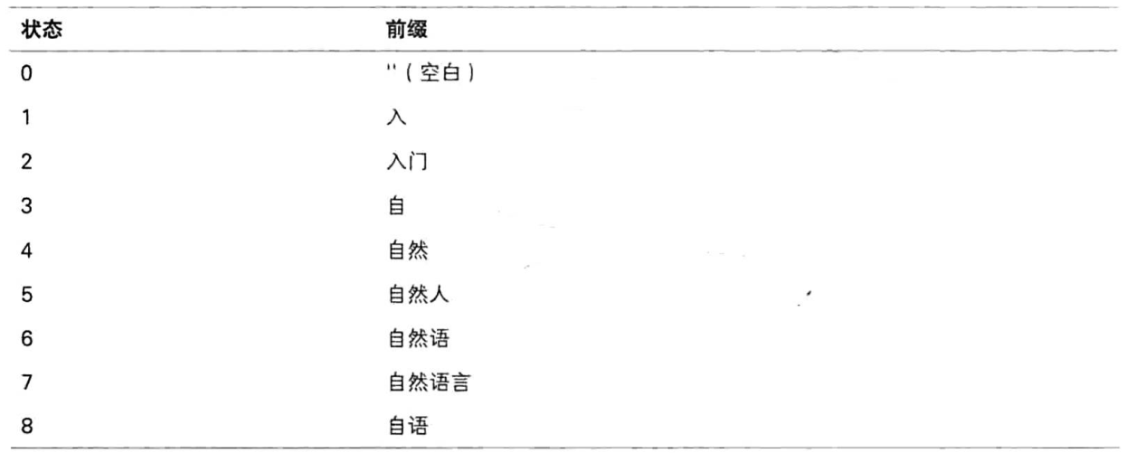
03
字典树
字典树的增删改查实现
上一节实现了节点以及连接方法，只要把它们连到根节点上去，我们就得到了一棵字典树。根节点其实也是一个普通节点，只不过多了一些面向用户的公开方法。在设计模式上，根节点应该继承自普通节点。抓住根节点往上一提，我们就抓住了整棵树。接下来，思考一下树上的算法怎么写。
“删改查”其实是一回事，都是查询。删除操作无非是将终点的值设为None而已，修改操作无非是将它的值设为另一个值而已。那么如何实现最关键的查询呢？
从确定有限状态自动机(DFA）的角度来讲，每个节点都是一个状态，状态表示当前已查询到的前缀。图2-3所示的字典树中每个状态对应的前缀如表2-4所示。
表2-4 字典树状态中每个状态对应的前缀
Notes:
CRF 目的是在文本对应标签的输出空间中，学习到语言的各种结构(例如：组织名常接在地名的后方)，以便正确地进行标注，称之为结构化学习。LSTM 用来作特征撷取，CRF 则基于特征计算标签组合的全局最优解。

Slide 15
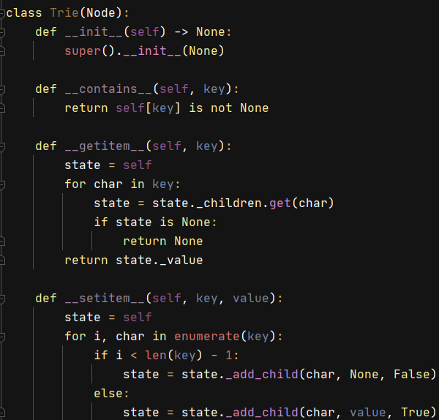
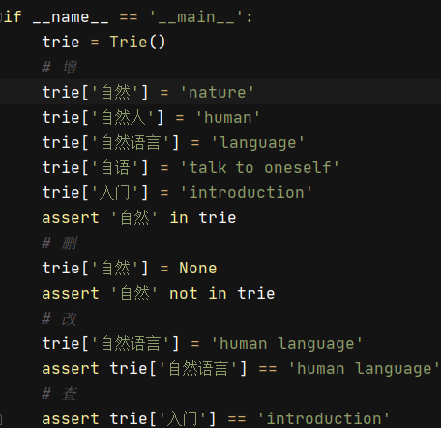
03
字典树
从父节点到子节点的移动过程可以看作一次状态转移。在按照某个字符进行状态转移前,我们会向父节点询问该字符与子节点的映射关系(一条边)。如果父节点有满足条件的边，则状态转移到子节点;否则立即失败，查询不到。当成功完成了全部转移时，我们就拿到了最后一个状态，询问该状态是否是终点状态（黑色)。如果是，就查到了该单词，否则该单词不存在于词典中。
“增加键值对”其实还是查询，只不过在状态转移失败的时候，我们创建相应的子节点，保证转移成功;至于插入的值，附加到终点节点上去即可。字典树的完整实现如下：
测试部分:
Notes:
CRF 目的是在文本对应标签的输出空间中，学习到语言的各种结构(例如：组织名常接在地名的后方)，以便正确地进行标注，称之为结构化学习。LSTM 用来作特征撷取，CRF 则基于特征计算标签组合的全局最优解。

Slide 16
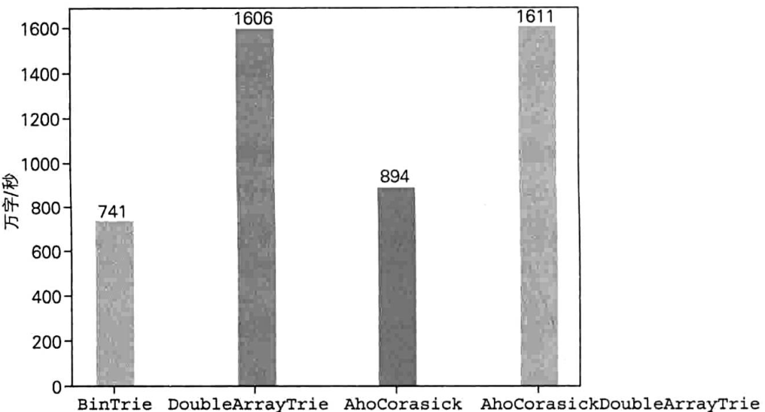
03
字典树
基于字典树的其他算法
字典树的数据结构在以上的切分算法中已经很快了，书中提供了其他改进后的基于字典树的算法，把分词速度推向了千万字每秒的级别，这里不一一详细介绍，有兴趣的可以在书中自行了解。改进后的基于字典树的算法，主要按照以下递进关系优化：
1）首字散列其余二分的字典树(BinTrie)
2）双数组字典树(DoubleArrayTrie, DAT)
3）AC自动机(多模式匹配)(AhoCorasick)
4）基于双数组字典树的AC自动机(AhoCorasickDoubleArrayTrie)
这4种的切分算法的切分速度如图2-4所示。
图2-4 4中切分算法的全切分速度对比
Notes:
CRF 目的是在文本对应标签的输出空间中，学习到语言的各种结构(例如：组织名常接在地名的后方)，以便正确地进行标注，称之为结构化学习。LSTM 用来作特征撷取，CRF 则基于特征计算标签组合的全局最优解。

Slide 17
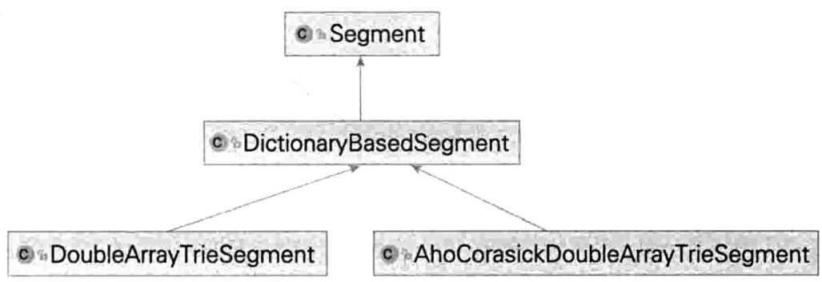
04
HanLP的词典分词实现
随着学习的深入，会出现各种各样的分词算法。为了提供统一的接口，HanLP中所有的分词器都继承自Segment这个基类。词典分词家族是其中的一个分支，如图2-5所示。
图2-5 HanLP中的分词器家族
下面将给出DoubleArrayTrieSegment算法和AhoCorasickDoubleArrayTrieSegment算法的代码示例，仅供学习和参考。
Notes:
CRF 目的是在文本对应标签的输出空间中，学习到语言的各种结构(例如：组织名常接在地名的后方)，以便正确地进行标注，称之为结构化学习。LSTM 用来作特征撷取，CRF 则基于特征计算标签组合的全局最优解。

Slide 18
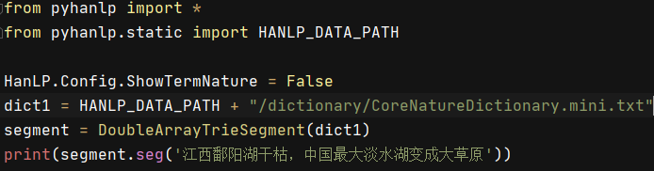
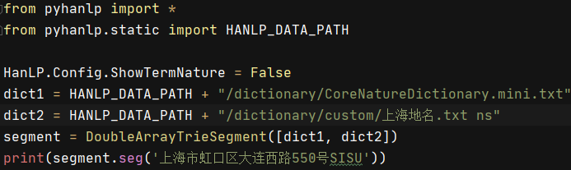
04
HanLP的词典分词实现
DoubleArrayTrieSegment
DoubleArrayTrieSegment分词器是对DAT最长匹配的封装，默认加载hanlp.properties中CoreDictionaryPath制定的词典。代码示例如下：
输出：
在HanLP中，也可以传入自己词典的路径，注意需要放进list再传入。代码示例如下；
输出：
Notes:
CRF 目的是在文本对应标签的输出空间中，学习到语言的各种结构(例如：组织名常接在地名的后方)，以便正确地进行标注，称之为结构化学习。LSTM 用来作特征撷取，CRF 则基于特征计算标签组合的全局最优解。

Slide 19

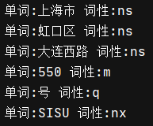

04
HanLP的词典分词实现
上面的结果中数字和英文都被拆开，不符合实际要求，一个实用的分词器还得考虑这些算法之外的脏活。在Dictionary Based Segment家族中，数字英文的合并与词性标注作为整个功能，可以通过enablePartofSpeechTagging开启。代码示例如下：
输出：
这里的词性标注依然是基于词典的，永远返回词典指定的第一个词性。举个例子，如果用户希望将SISU标记为ntu（代表“大学”）的话，只需在data/dictionary/custom/上海地名.txt中添加一行SISU ntu 1。细心的读者可能已经注意到，代码中的路径写作上海地名.txt ns,意思是该词典中的词语默认是ns。词典中的词语成千上万，有了词典级的默认词性，用户就不必逐条写词性了。另外，词条所指定的词性优先级更高。
如果需要分别获取分词结果中的词语与词性，可以遍历seg返回的list。
代码示例如下：
输出：
Notes:
CRF 目的是在文本对应标签的输出空间中，学习到语言的各种结构(例如：组织名常接在地名的后方)，以便正确地进行标注，称之为结构化学习。LSTM 用来作特征撷取，CRF 则基于特征计算标签组合的全局最优解。

Slide 20
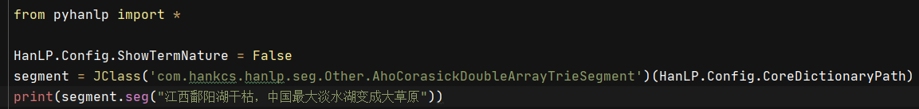
04
HanLP的词典分词实现
AhoCorasickDoubleArrayTrieSegment
前面提到过，如果用户的词语都很长，那么ACDAT速度会更快。HanLP封装了基于ACDAT的实现AhoCorasickDouble ArrayTrieSegment，接口与DoubleArrayTriesegment类似。代码示例如下：
输出：
Notes:
CRF 目的是在文本对应标签的输出空间中，学习到语言的各种结构(例如：组织名常接在地名的后方)，以便正确地进行标注，称之为结构化学习。LSTM 用来作特征撷取，CRF 则基于特征计算标签组合的全局最优解。

Slide 21
05
准确率评测
准确率
准确率（ accuracy)是用来衡量一个系统的准确程度（ accurate)的值，可以理解为一系列评测指标。当预测与答案的数量相等时，准确率指的是系统做出正确判断的次数除以总的测试次数。比如乙肝病毒检测系统检测100个受试者，报告有1位阳性携带者，并且确诊真的是阳性，报告剩余99人都是阴性，并且的确是阴性。那么这个系统的准确率就是100%。考虑到健康人占绝大多数，假设有个不良商家造了一套假仪器，内部是个空盒子，对所有人都报告阴性。这时重复上述实验，假仪器的准确率为99%。这种准确率显然是没有说服力的,100我们需要更公正的评价指标。
在中文分词任务中，一般使用在标准数据集上词语级别的精确率、召回率与F值来衡量分词器的准确程度。这3个术语借用自信息检索与分类问题，常用来衡量搜索引擎和分类器的准确程度。要理解它们的计算方法，必须先学习混淆矩阵的概念。
Notes:
CRF 目的是在文本对应标签的输出空间中，学习到语言的各种结构(例如：组织名常接在地名的后方)，以便正确地进行标注，称之为结构化学习。LSTM 用来作特征撷取，CRF 则基于特征计算标签组合的全局最优解。

Slide 22
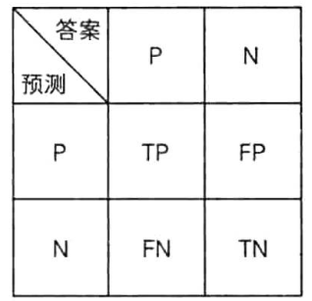
05
准确率评测
混淆矩阵与 TP/FN/FP/TN
实际上，搜索引擎、分类器、中文分词场景下的准确率本质上都是4个集合的并集运算。还是以第1章中的姓名性别预测问题为例，根据标准答案是男是女，以及预测结果是男是女，一共有2×2=4种组合。记男性为正类( positive，简称P，即阳性)，女性为负类( negative，简称N，即阴性)，为每种组合取个名字，如图2-6所示。
图2-6 分类预测与答案的4种组合
图2-18中“纵坐标”为预测结果,“横坐标”为标准答案，两者的4种组合解释如下。
TP ( true positive，真阳):预测是P，答案果然是真的P。
FP ( false positive，假阳):预测是P，答案是N，因此是假的P。
TN ( true negative，真阴):预测是N，答案果然是真的N。
FN ( false negative，假阴):预测是N，答案是P，因此是假的N。
Notes:
CRF 目的是在文本对应标签的输出空间中，学习到语言的各种结构(例如：组织名常接在地名的后方)，以便正确地进行标注，称之为结构化学习。LSTM 用来作特征撷取，CRF 则基于特征计算标签组合的全局最优解。

Slide 23
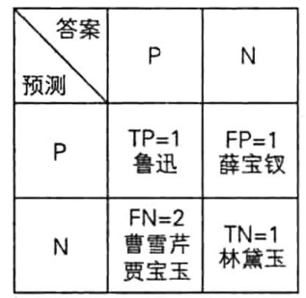
05
准确率评测
这种图表在机器学习中也称混淆矩阵（ confusion matrix )，用来衡量分类结果的混淆程度。从集合的角度来看，定义U为并集运算符，则混淆矩阵有如下性质:
①样本全集=TPUFPUFNUTN;
②任何一个样本属于且只属于4个集合中的一个，也就是说它们没有交集。
举个例子，假设标准答案为3个男性与2个女性:鲁迅、曹雪芹、贾宝玉、林黛玉、薛宝钗。模型预测结果为:鲁迅=男、曹雪芹=女、贾宝玉=女、林黛玉=女、薛宝钗=男。那么图2-6的填充结果如图2-7所示。
图2-7 姓名分类问题的混淆矩阵
只要混淆矩阵确定了，3个准确指标就都确定了。
Notes:
CRF 目的是在文本对应标签的输出空间中，学习到语言的各种结构(例如：组织名常接在地名的后方)，以便正确地进行标注，称之为结构化学习。LSTM 用来作特征撷取，CRF 则基于特征计算标签组合的全局最优解。

Slide 24
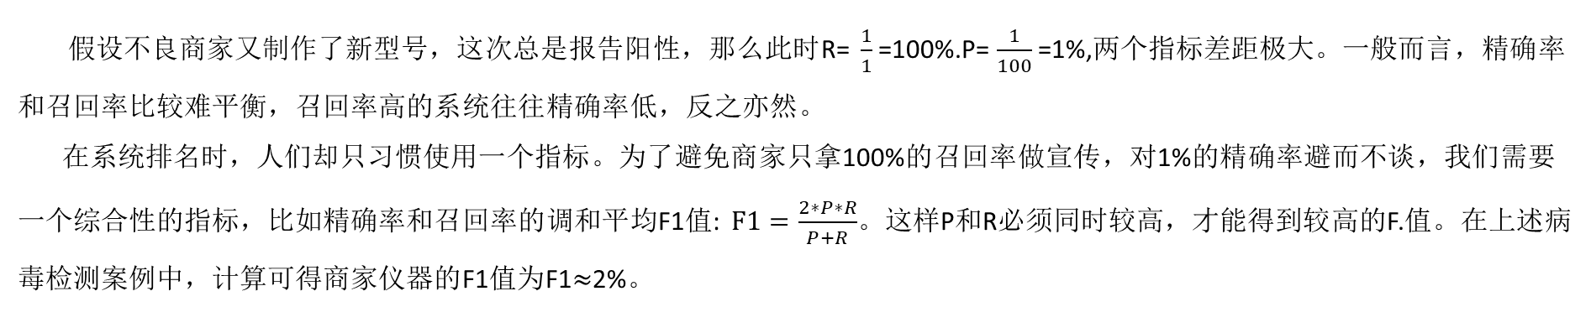
05
准确率评测
精确率
精确率( precision，简称Р值）指的是预测结果中正类数量占全部结果的比率，即$P=\frac{TP}{TP+FP}$。在姓名分类问题中，$P=\frac{1}{2}；$在病毒检测案例中，真阳病人没有检测出来，因此P=0，一下子让伪劣产品现了形。
召唤率
英文recall有“回想起”的意思，在所有正类样本中，能回想起的比例就是召回率。严格地讲，召回率(recall,， 简称R值指的是正类样本被找出来的比率，即$R=\frac{TP}{TP+FN}$。在上述姓名分类问题中，R= $\frac{1}{3}；$在病毒检测案例中，R值依然为0。
在区分Р值和R值的时候，只需记住两者分子都是真阳的样本数，只不过Р值的分母是预测阳性的数量,而R值的分母是答案阳性的数量。
F1值
假设不良商家又制作了新型号，这次总是报告阳性，那么此时R= $\frac{1}{1}$=100%.P= $\frac{1}{100}$=1%,两个指标差距极大。一般而言，精确率和召回率比较难平衡，召回率高的系统往往精确率低，反之亦然。
在系统排名时，人们却只习惯使用一个指标。为了避免商家只拿100%的召回率做宣传，对1%的精确率避而不谈，我们需要一个综合性的指标，比如精确率和召回率的调和平均F1值: $F1=\frac{2∗P∗R}{P+R}$。这样P和R必须同时较高，才能得到较高的F.值。在上述病毒检测案例中，计算可得商家仪器的F1值为F1$≈$2%。
Notes:
CRF 目的是在文本对应标签的输出空间中，学习到语言的各种结构(例如：组织名常接在地名的后方)，以便正确地进行标注，称之为结构化学习。LSTM 用来作特征撷取，CRF 则基于特征计算标签组合的全局最优解。

Slide 25
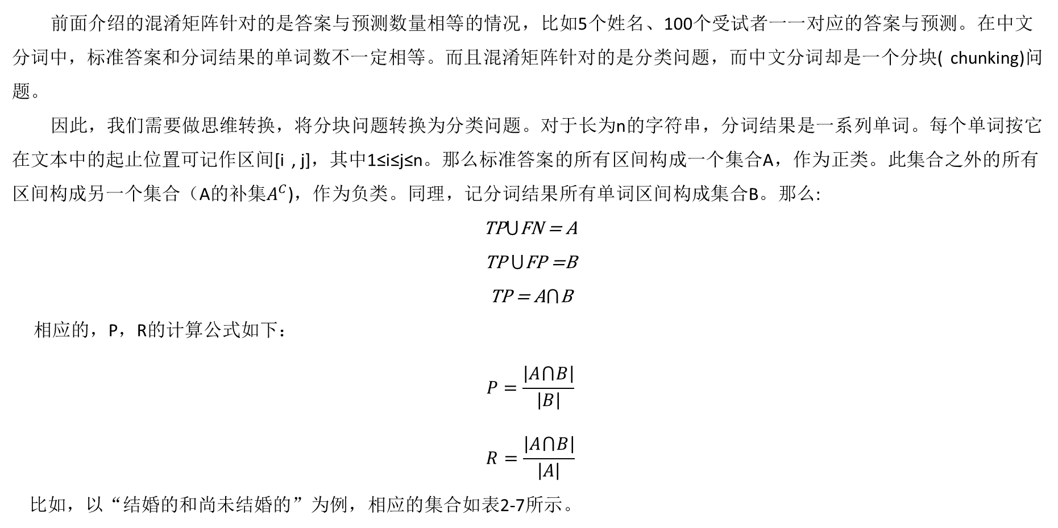
05
准确率评测
中文分词中的P，R，F1计算
前面介绍的混淆矩阵针对的是答案与预测数量相等的情况，比如5个姓名、100个受试者一一对应的答案与预测。在中文分词中，标准答案和分词结果的单词数不一定相等。而且混淆矩阵针对的是分类问题，而中文分词却是一个分块( chunking)问题。
因此，我们需要做思维转换，将分块问题转换为分类问题。对于长为n的字符串，分词结果是一系列单词。每个单词按它在文本中的起止位置可记作区间[i , j]，其中1≤i≤j≤n。那么标准答案的所有区间构成一个集合A，作为正类。此集合之外的所有区间构成另一个集合（A的补集$A^{C}$)，作为负类。同理，记分词结果所有单词区间构成集合B。那么:
TP$⋃$FN = A
TP $⋃$FP =B
TP = A$⋂$B
相应的，P，R的计算公式如下：
$$P=\frac{\left|A⋂B\right|}{\left|B\right|}$$
$$R=\frac{\left|A⋂B\right|}{\left|A\right|}$$
比如，以“结婚的和尚未结婚的”为例，相应的集合如表2-7所示。
Notes:
CRF 目的是在文本对应标签的输出空间中，学习到语言的各种结构(例如：组织名常接在地名的后方)，以便正确地进行标注，称之为结构化学习。LSTM 用来作特征撷取，CRF 则基于特征计算标签组合的全局最优解。

Slide 26
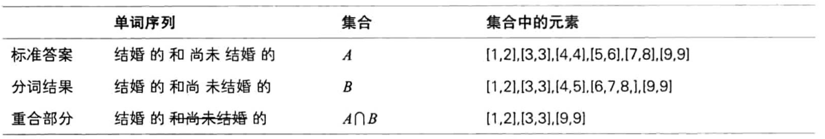
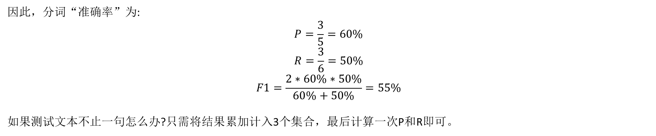
05
准确率评测
中文分词中的P，R，F1计算
表2-7 “结合的和尚未结婚的”计算准确率
因此，分词“准确率”为:
$$P=\frac{3}{5}=60\%$$
$$R=\frac{3}{6}=50\%$$
$$F1=\frac{2∗60\%∗50\%}{60\%+50\%}=55\%$$
如果测试文本不止一句怎么办?只需将结果累加计入3个集合，最后计算一次P和R即可。
Notes:
CRF 目的是在文本对应标签的输出空间中，学习到语言的各种结构(例如：组织名常接在地名的后方)，以便正确地进行标注，称之为结构化学习。LSTM 用来作特征撷取，CRF 则基于特征计算标签组合的全局最优解。

Slide 27
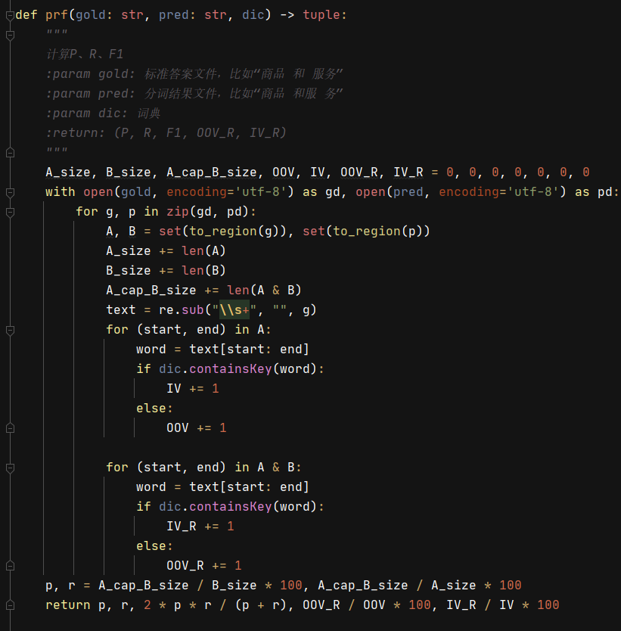
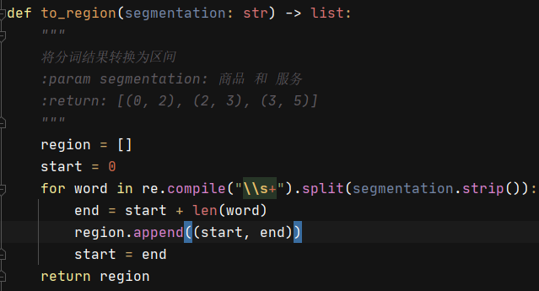
05
准确率评测
实现
HanLP中提供了准确率评测的函数，输入参数为标准答案和分词结果的文件路径，输出P，R和F1值。约定两份文件按行一一对应，不得错乱。代码示例如下。
Notes:
CRF 目的是在文本对应标签的输出空间中，学习到语言的各种结构(例如：组织名常接在地名的后方)，以便正确地进行标注，称之为结构化学习。LSTM 用来作特征撷取，CRF 则基于特征计算标签组合的全局最优解。

Slide 28
06
总结
在这一章中，用HanLP实现了字典树、首字散列之后二分的BinTrie、双数组字典树、AC自动机以及基于双数组字典树的AC自动机。基于这些高级数据结构，将词典分词的速度推向了千万字每秒的新高度。不仅是分词，这些数据结构还被用于关键词过滤、简繁转换和拼音转换。我们初步体会到了算法和抽象思维的力量，但算法和数据结构仅仅是一个NLP工程师的基本功,统计思维和机器学习才是NLP的核心。
基于本章的方法实现的词典分词的准确率并不高，既无法区分歧义，也无法召回新词。在后续的章节中，会逐步介绍如何利用统计手法来实现更精准的NLP系统。
Notes:
CRF 目的是在文本对应标签的输出空间中，学习到语言的各种结构(例如：组织名常接在地名的后方)，以便正确地进行标注，称之为结构化学习。LSTM 用来作特征撷取，CRF 则基于特征计算标签组合的全局最优解。

Slide 29
谢谢！
时间：2021.xx.xx

